Slide 1
PC’en & div. hardware
… mange IT-fagudtryk !!
v/Søren Noah: snn@knord.dk www.noah2900.dk/hgweb

Slide 2
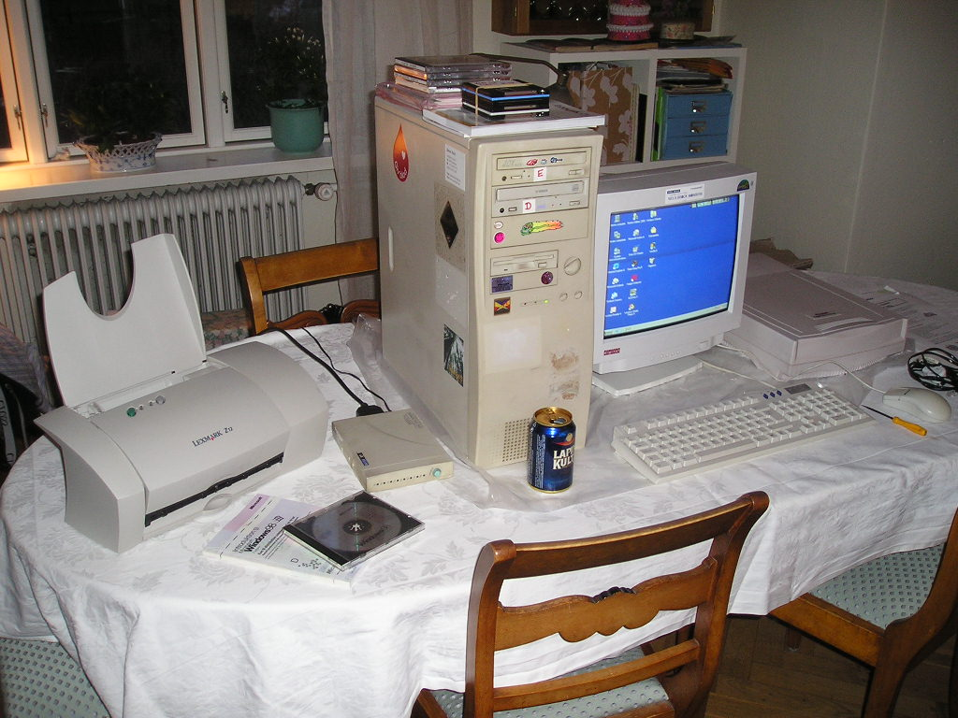
Hvad er vigtigt i 2016 ?
Processor (gigaherz)
RAM (gigabytes)
Harddisk (gigabytes)
Styresystem
Skærm
Tilslutninger (USB 3.0)
Grafikkort ?
Lydkort ?

Slide 3
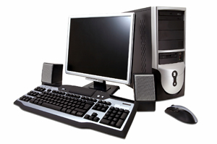
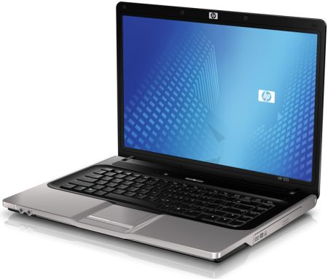
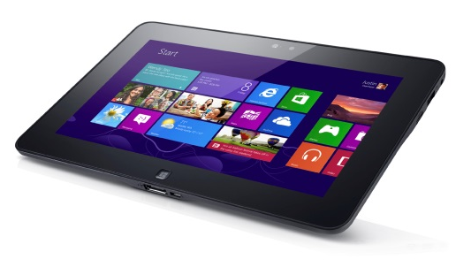
Valg af computer
Hvad skal du bruge den til (behov) ?
PC eller Mac (hvad er forskellen) ?
Stationær, bærbar eller tablet ?

Slide 4
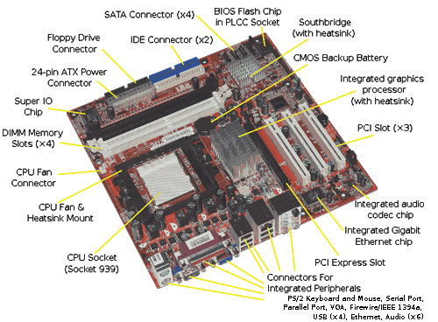
Bundkort (motherboard)

Slide 5
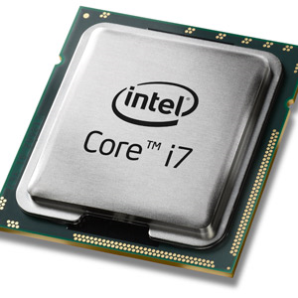
Processoren
Computerens ”hjerne” hvor alt det hårde regnearbejde foregår
Dens arbejds-hastighed måles herz – rigtig mange herz ! Så derfor kaldes det ofte for gigaherz (GHz)
Processoren siger noget om, hvor gammel en computer er !
Intel eller AMD ?

Slide 6
Processor
Selve mikro-processoren er på størrelse med tommelfinger-negl
Kaldes også en CPU (= Central Processing Unit)
Den sidder fast på det såkaldte bundkort (eng: motherboard) (i gamle dage lå det nede i ”bunden” af kabinettet – ligesom i den bærbare computer i dag)

Slide 7
Måle-enheder
1 bit kan være 0 eller 1
8 bit = 1 byte
1024 bytes = 1 kilobyte (KB)
1024 KB = 1 megabyte (MB)
1024 MB = 1 gigabyte (GB)
1024 GB = 1 terabyte (TB)
Hvorfor hedder det ikke bare ”1000” ??

Slide 8
To-tals systemet …
… består kun af 2 tal (cifre): 0 og 1
Når processoren arbejder med programmer og data, så er det faktisk en laaaaang række af nuller og et-taller
1024 er faktisk lige med 2x2x2x2x2x2x2x2x2x2 = 2¹⁰
Ofte ses disse tal indenfor IT: 2-4-8-16-32-64-128-256-512-1024-2048 o.s.v.

Slide 9
RAM og harddisk
Begge dele handler om ”hukommelse”
RAM (Random Access Memory) er arbejdshukommelse. Tømmes helt, når du slukker computeren
Harddisken er langtidshukommelsen – her ligger tingene, indtil du sletter dem (eller en virus gør det for dig)

Slide 10
Butikken …in real life
RAM = butikken … her foregår selve ekspeditionen
Harddisk = lageret
Processor = ekspedienten

Slide 11
Computeren arbejder
Hvis butikken er meget lille (= meget lidt RAM-hukommelse), så skal ekspedienten hele tiden ud på lageret efter varer. Ekspeditionen ta’r lang tid !
Hvis butikken er STOR (= meget RAM-hukommelse), så kan ekspedienten oftere snuppe varerne lige oppe på hylden. Det går hurtigere !!

Slide 12
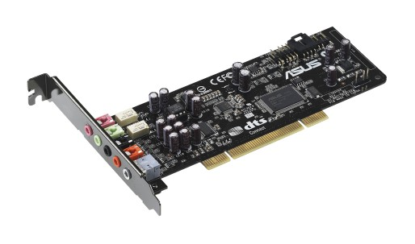
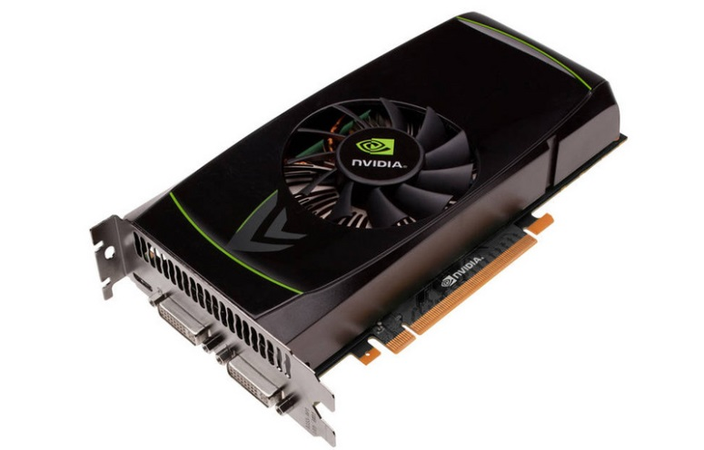
Udvidelses-kort
Grafikkortet og lydkortet betyder kun noget specielt, hvis man går meget op i de nyeste computerspil eller stiller særlig store krav til lydkvaliteten (f.eks. laver musik selv)

Slide 13
SSD-harddiske
SSD = Solid State Disk
En ny type harddisk uden bevægelige dele – faktisk lige som en USB-nøgle
Den er utrolig hurtig og fylder meget lidt
Kan (indtil videre) ikke indeholde så meget som de gammeldags HDD
De meget små og tynde bærbare computere (ultrabooks) har kun denne type harddisk
De indeholder (indtil videre) kun ca. 120 GB plads – ikke meget i forhold til de normale harddiske med op til 1000 GB

Slide 14
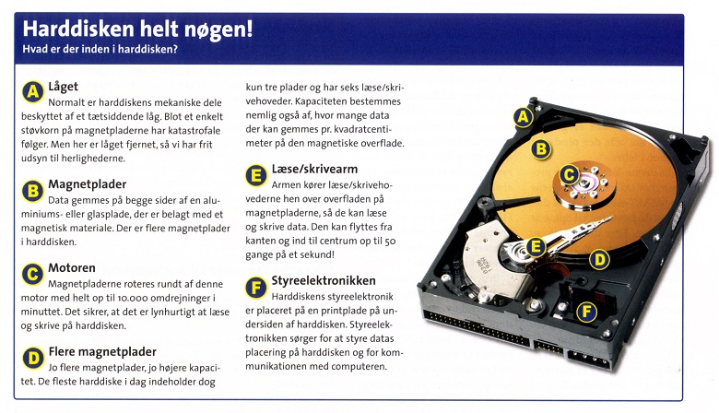
Traditionel harddisk

Slide 15
Styresystem
Hvis man køber en Mac, så hedder styresystemet OS-X … (OS-10)
Køber man en PC, så hedder det sikkert Windows
Windows 8.1 eller 10 (fungerer også med ”touch-screen” = man kan trykke på skærmen med sine fedtede fingre) kører på både smartphone, tablet og (bærbar) PC

Slide 16
”Tablets”
Det er den typer maskiner, som vi kender fra iPad’en og den slags:
Det er egentlig en mellemting mellem en smartphone og en bærbar computer
Men det er ikke rigtig nogen af delene
Er det bare dyrt legetøj …?
Apple’s iPad har fået utallige konkurrenter, som også er billigere (nogle m. Google’s Android-system eller Windows 8)

Slide 17
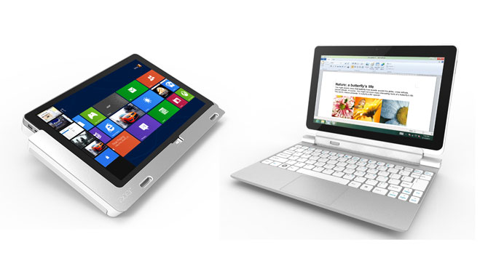
Den fede tablet ?
F.eks. ACER har lavet en bærbar PC, hvor man kan ”knappe skærmen af” og benytte den som tablet – med tastatur på skærmen og Windows 10 !! Sådan en maskine kan jo køre alle Windows-programmerne inkl. hele Office-pakken og ikke bare de små apps.
ACER Iconia Tab W700

Slide 18
Det svære valg. …
Hvad skal jeg vælge ?
Hvad skal den bruges til ?
Hvad afgør mit valg ?
Pris (Windows)
Krav til ydelse (spil)
Trend og branding (Apple)
Stationær, bærbar el. tablet ?

